Slide 1
МУЖИК НА ГАРМОНИКЕ ИГРАЕТ Играй и плач под лад печали, Тревожь, трёхрядка, сердце мне, Чтоб песни русские звучали По нашей вольной стороне.

Slide 2
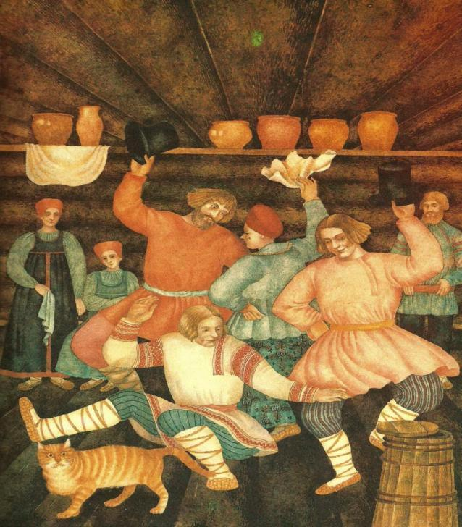
КАМАРИНСКАЯ Эх, эх, лапотешки мои! Что ж вы ходите как будто не туды? Вы меня совсем не держите, Упаду — так не поддержите!

Slide 3
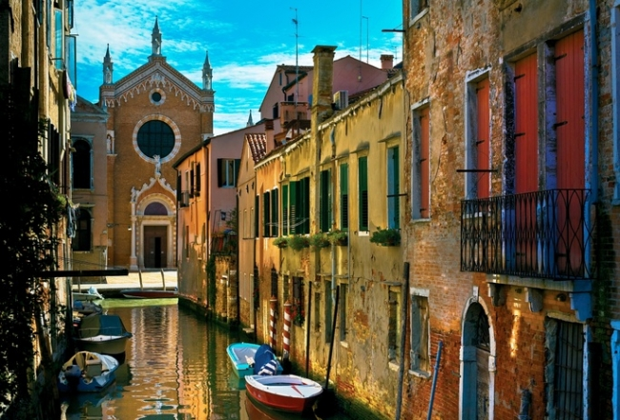
ИТАЛЬЯНСКАЯ ПЕСЕНКА
Прекрасны здесь небеса!
Прекрасны птиц голоса!
Льет солнце с высоты на эту землю мягкий свет.
Лучше нашей Италии нет!
Прекрасны наши поля!
Прекрасна наша земля!
Прекрасен каждый дом и каждый купол золотой
Под рассветной звездою!

Slide 4
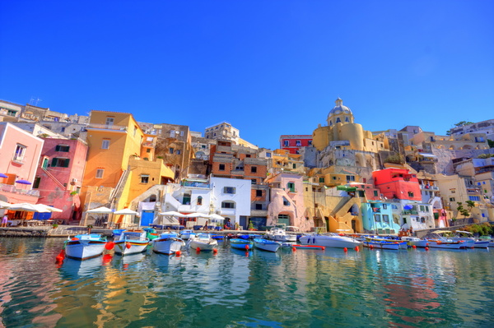
Мой Неаполь!
Место сердцу дорогое,
Не расстанусь я с тобою,
Мой Неаполь, никогда!
Здесь все вокруг мое:
И дали неоглядные,
И здания нарядные,
И улочки недлинные,
И площади старинные,
И лодки на песке,
И сам Везувий вдалеке.
НЕАПОЛИТАНСКАЯ ПЕСЕНКА

Slide 5
СТАРИННАЯ ФРАНЦУЗСКАЯ ПЕСЕНКА Под вечер над рекой прохлада и покой Белея, облака уходят в вдаль грядой. Стремятся - но куда? Струятся как вода Летят как стая птиц, и тают навсегда.

Slide 6
НЕМЕЦКАЯ ПЕСЕНКА Сегодня нас бросит музыка в весёлый пляс, В развесёлый пляс, в разудалый пляс. Нас бросит музыка в весёлый пляс В этот солнечный час.

Slide 7
НЯНИНА СКАЗКА Мы с хорошей сказкой неразлучны, Ну, а песен в сказке – до небес! Вы представляете, как бы было скучно, Если б не было ни песен, ни чудес.

Slide 8
БАБА ЯГА Кто там? Кто там летит над землёй? Чей там слышится хохот и вой? Это Баба-Яга, костяная нога Над землёю кружит, тёмный лес сторожит. Это Баба-Яга, костяная нога.

Slide 9
СЛАДКАЯ ГРЕЗА Мне не играется с куклой любимою – Что-то неясное, неуловимое в сердце. Что-то неясное, что-то прекрасное… И вдруг предстал предо мной Принц юный и живой.

Slide 10
ПЕСНЯ ЖАВОРОНКА Здесь над землёй, мой дом родной, Здесь жизнь моя, здесь счастлив я, И потому пою я. Летаю я, порхаю я. Небес простор ласкает взор, И льётся песнь моя.

Slide 11
ШАРМАНЩИК ПОЕТ Музыка, музыка где-то звучит! Борются звуки с осенним дождем. Старый шарманщик печально стоит Там, за окном, Медленно ручку шарманки вертя... Видно, устала рука...

Slide 12
В ЦЕРКВИ Не покидай меня! Не оставляй меня! Господь, спаси и помилуй меня! Даруй, Господь, Веру и Любовь!

